Slide 1
Construction du bloc opératoire Hôpital d’Antsohihy
1° pierre le 6 novembre 2013
60 personnes en permanence sur le chantier
515m2 de construction
Un secteur de chirurgie propre et un secteur sale
4 salles d’opération
Une allée couverte de communication
Coût : 215 000 euros

Slide 2
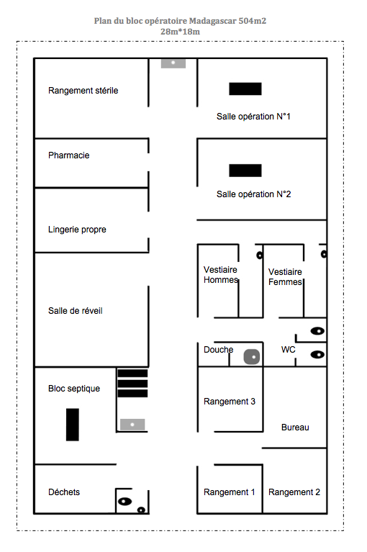
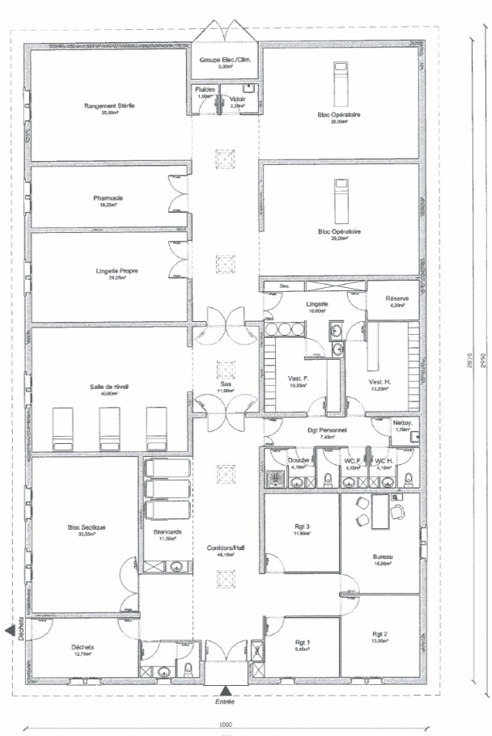
P.Watel
Janvier 2013

Slide 3
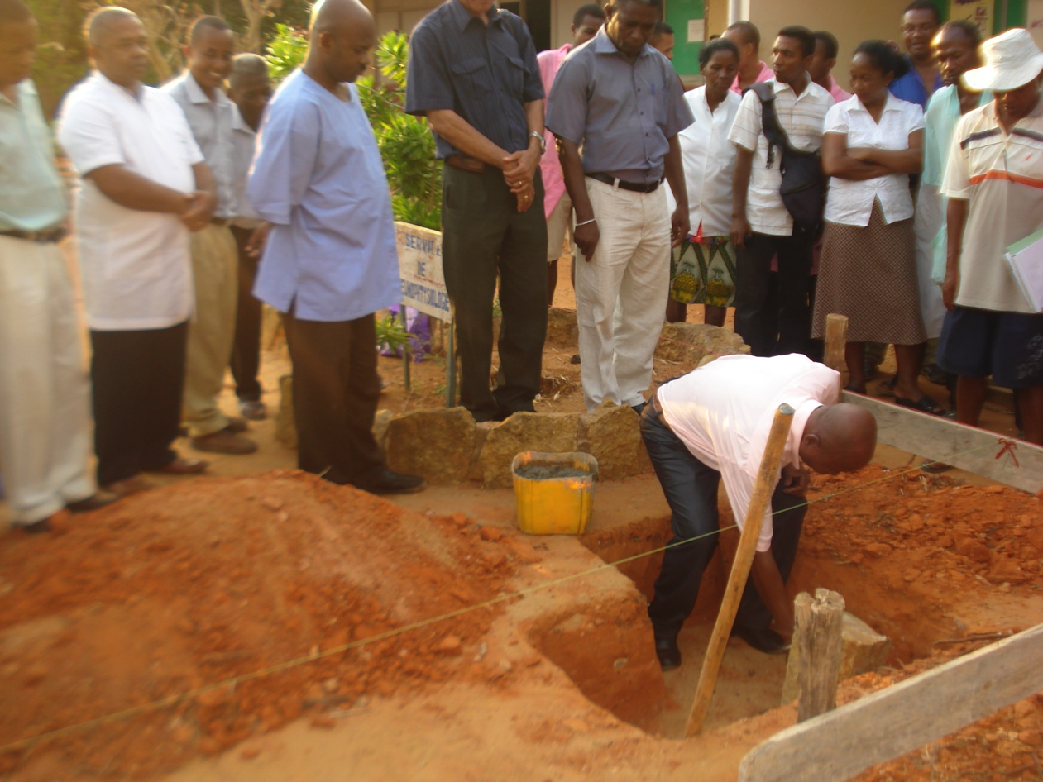
Première pierre
6/11/13

Slide 4
AIMA construit Le Rotary équipe

Slide 5
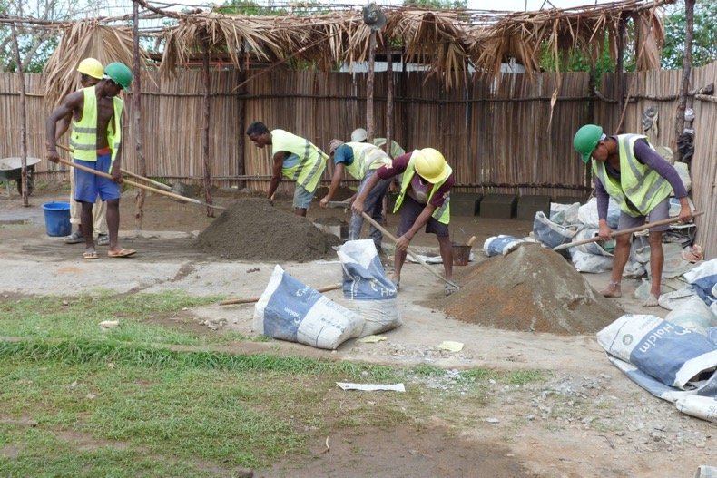
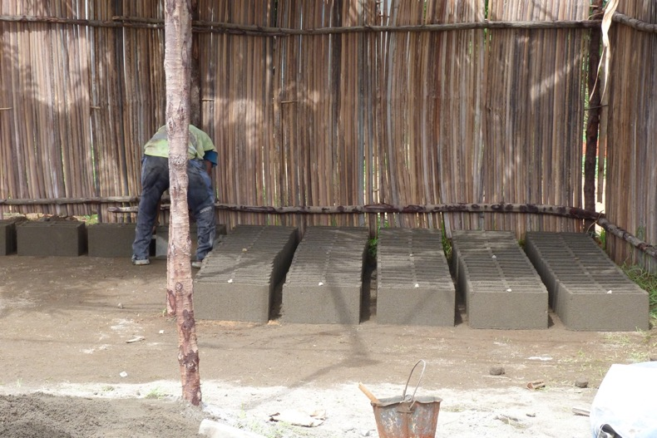
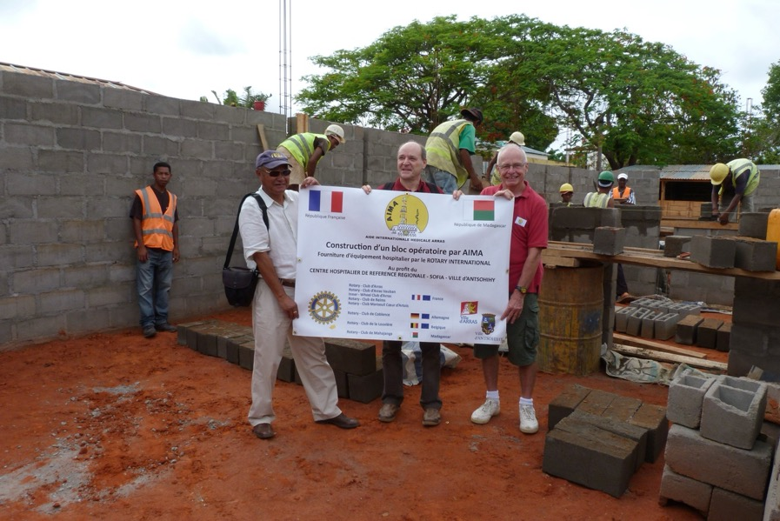
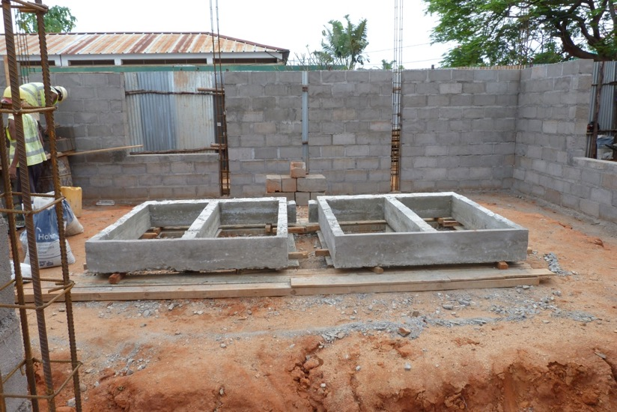
5 décembre 2013 : 1MOIS

Slide 6
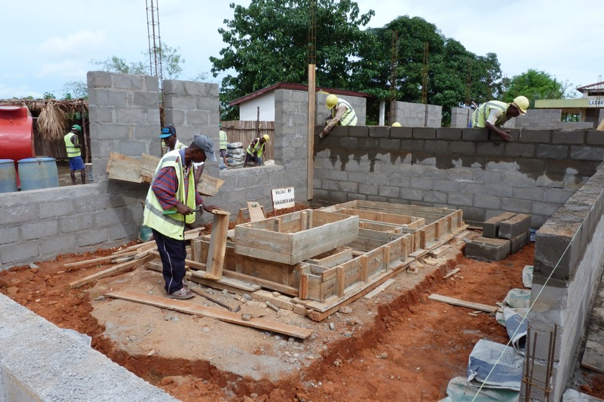
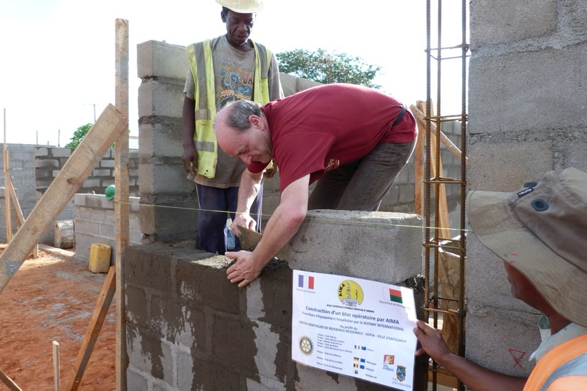

Slide 7
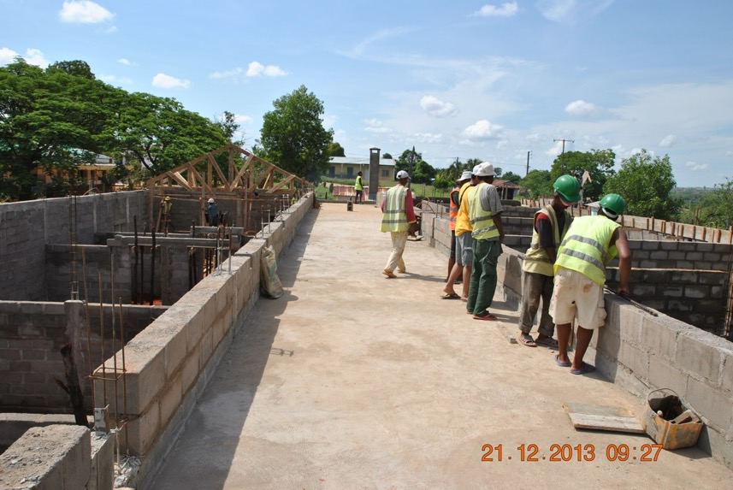
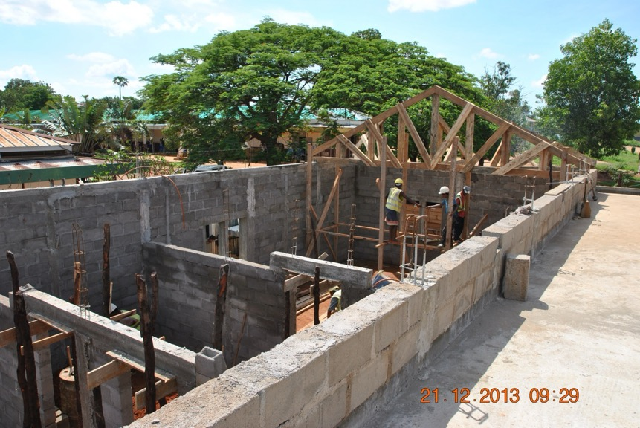
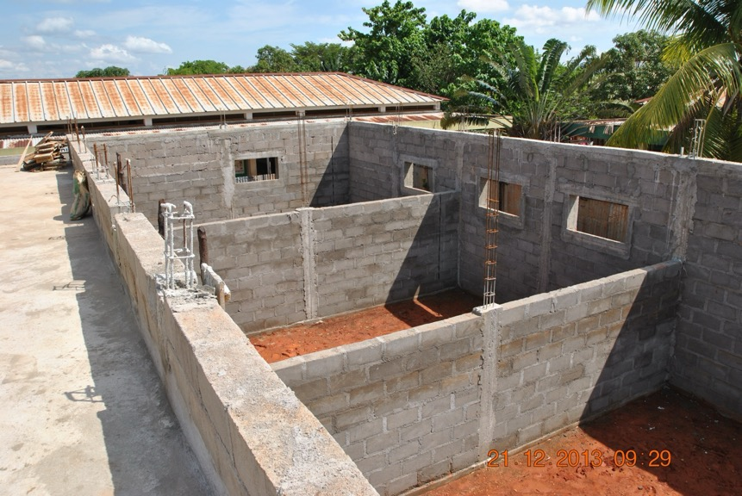
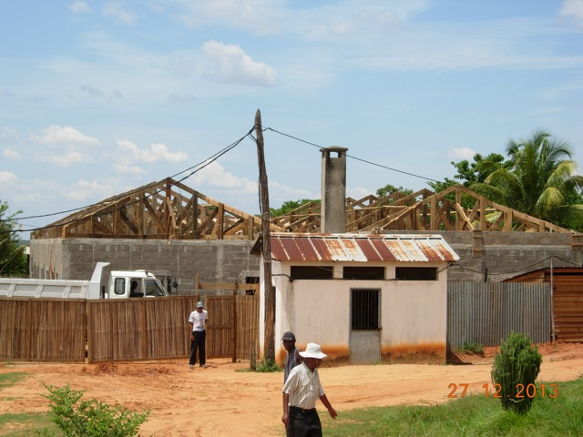
21 décembre 2013 : 1 MOIS et demi

Slide 8
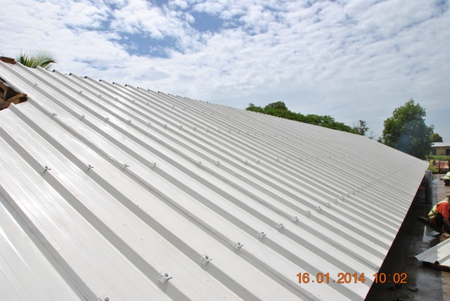
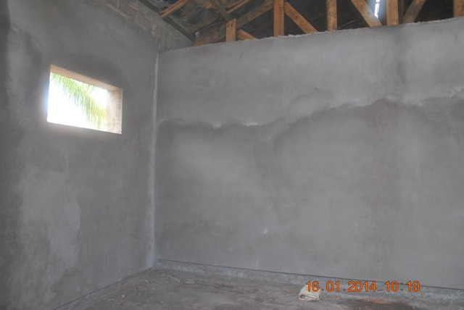
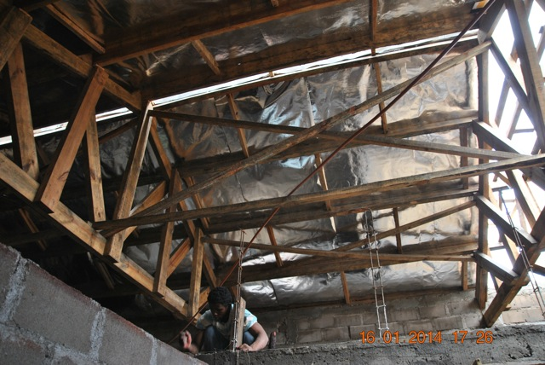
16 janvier 2014 : 2 MOIS et demi

Slide 9
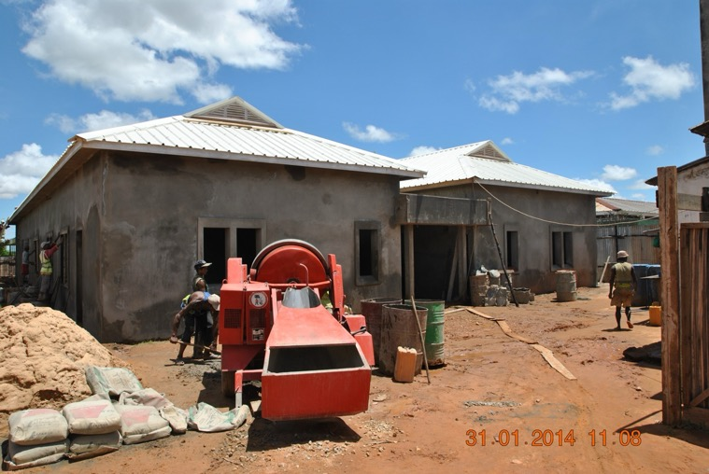
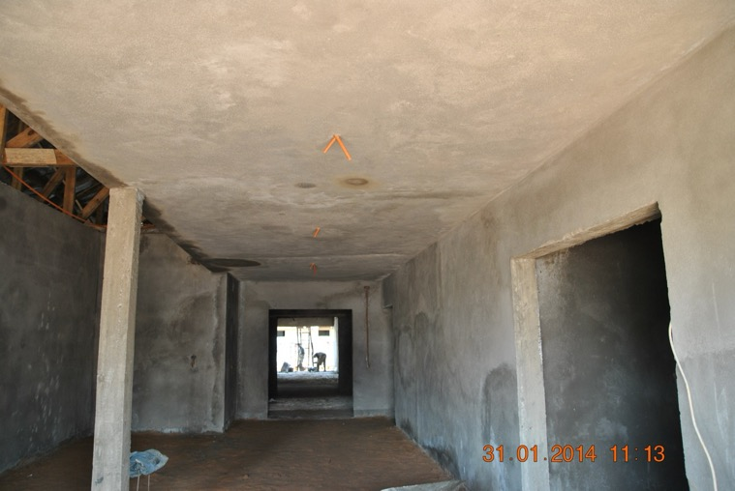
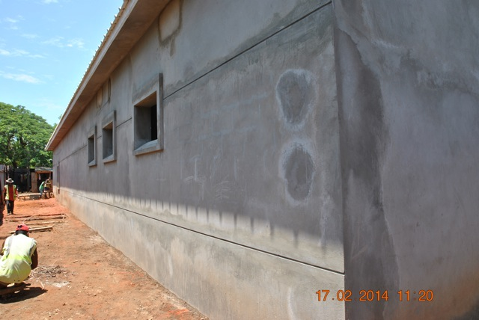
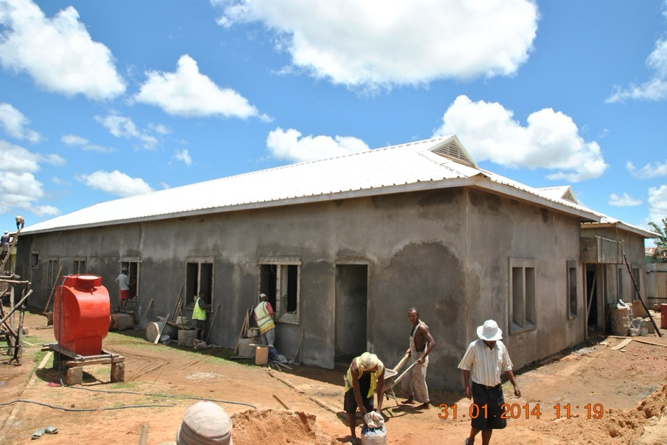
31 janvier 2014 : 3 MOIS

Slide 10
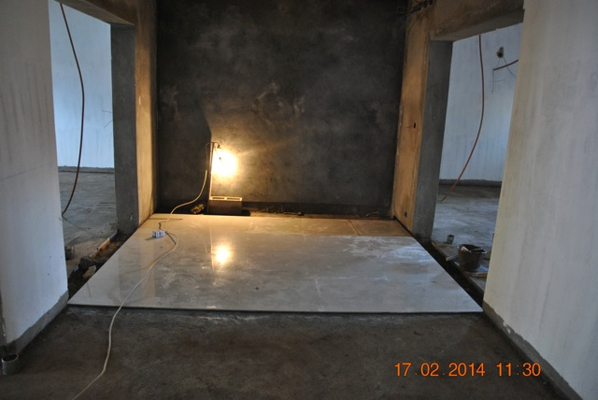
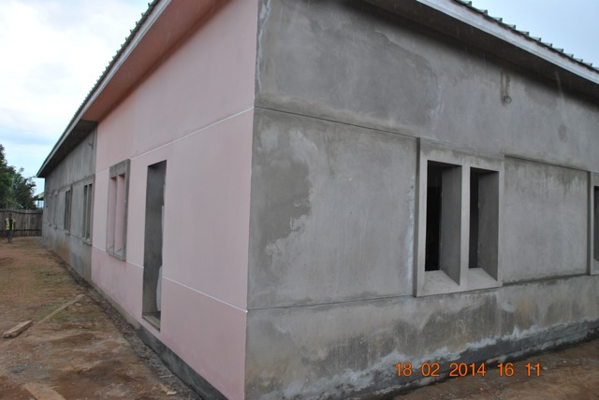
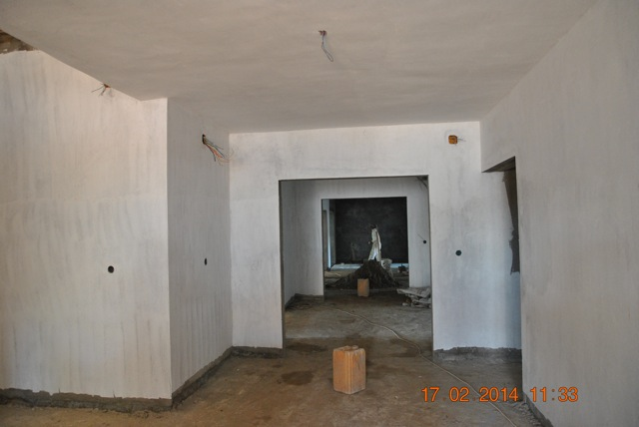
17 fevrier 2014 : 3 MOIS et demi

Slide 11
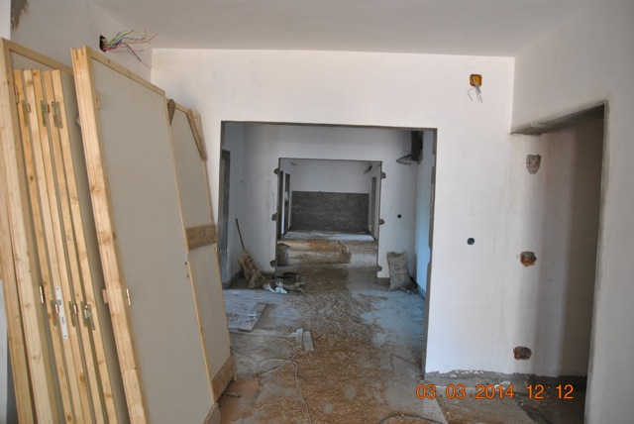
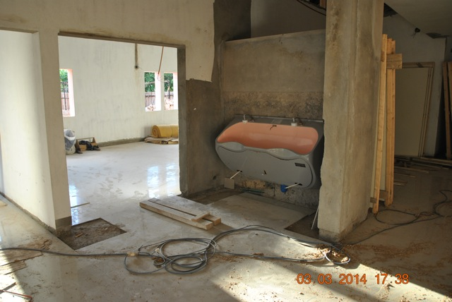
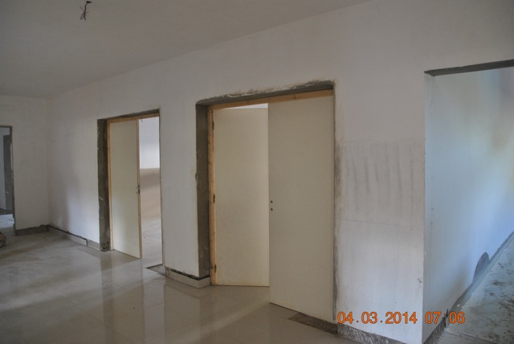
4 mars 2014 : 4 MOIS

Slide 12
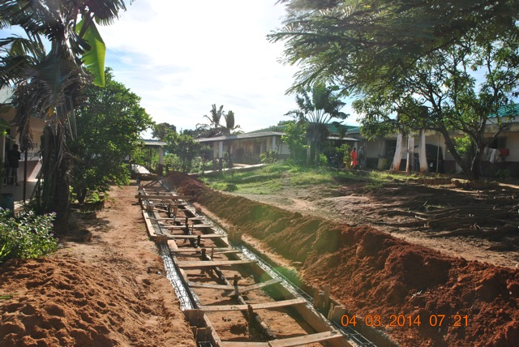

Slide 13
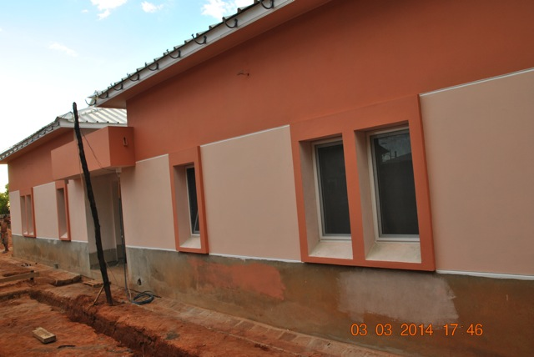

Slide 14
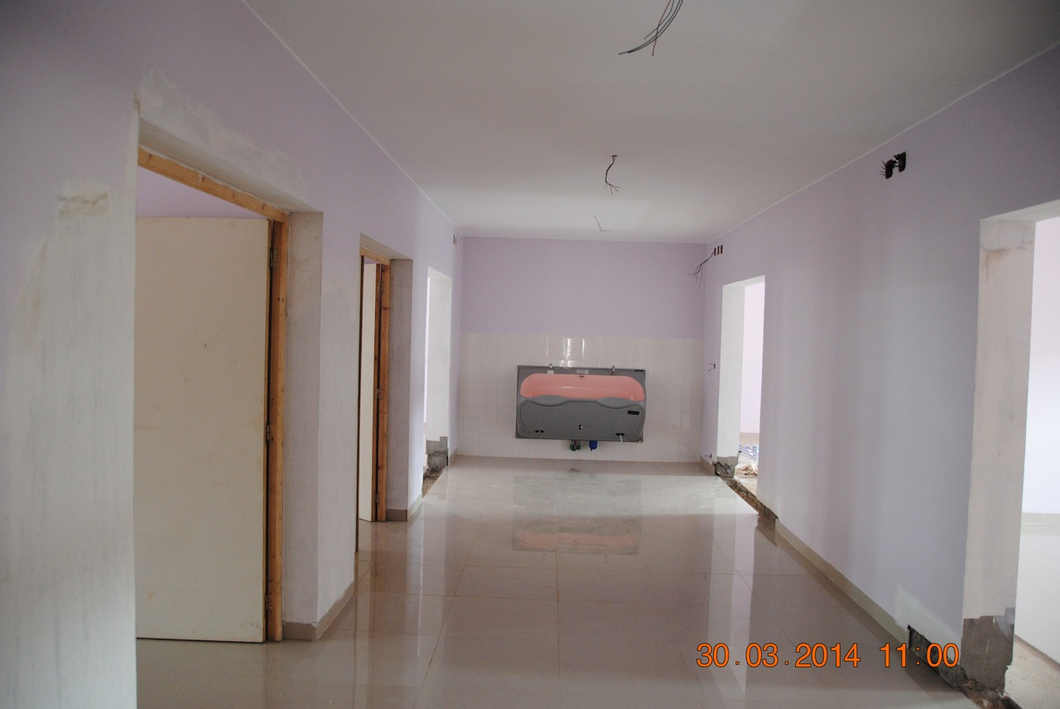
30 mars 2014 : 4 MOIS et demi

Slide 15
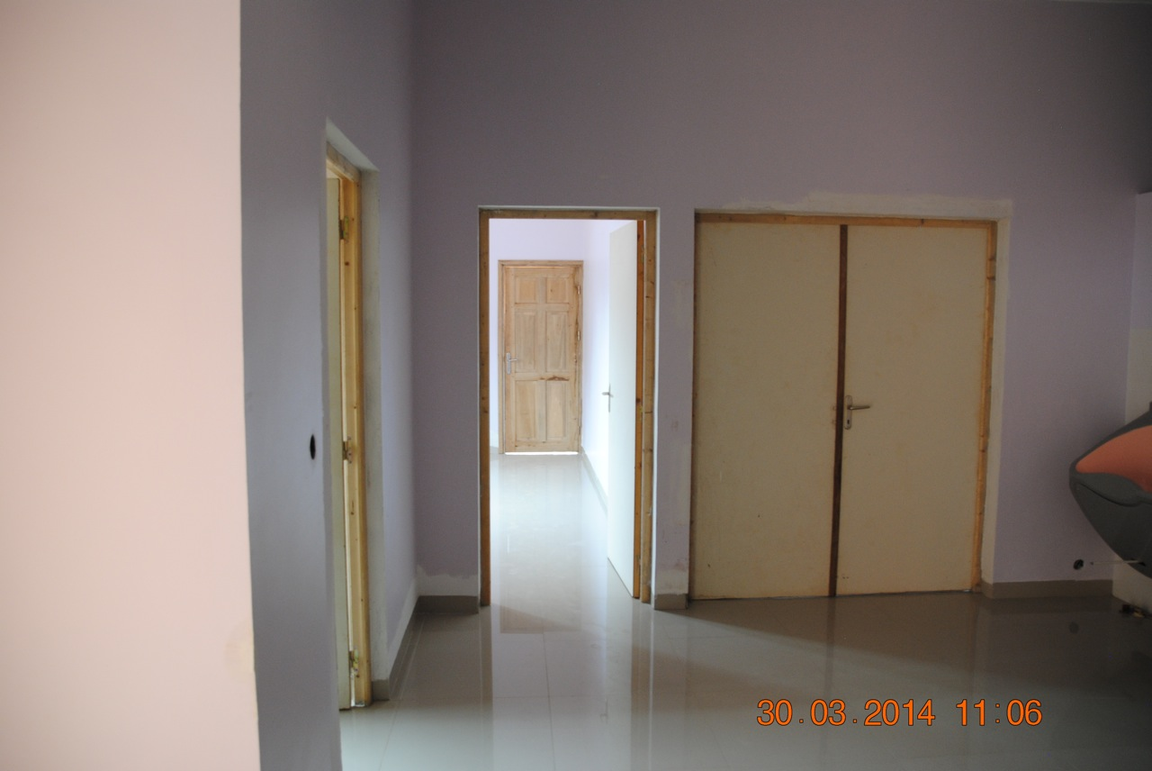

Slide 16
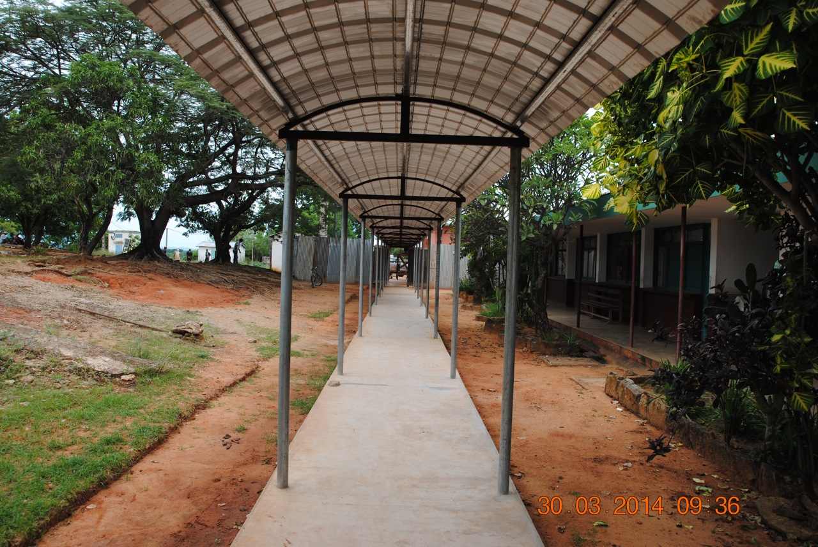
Allée couverte

Slide 17
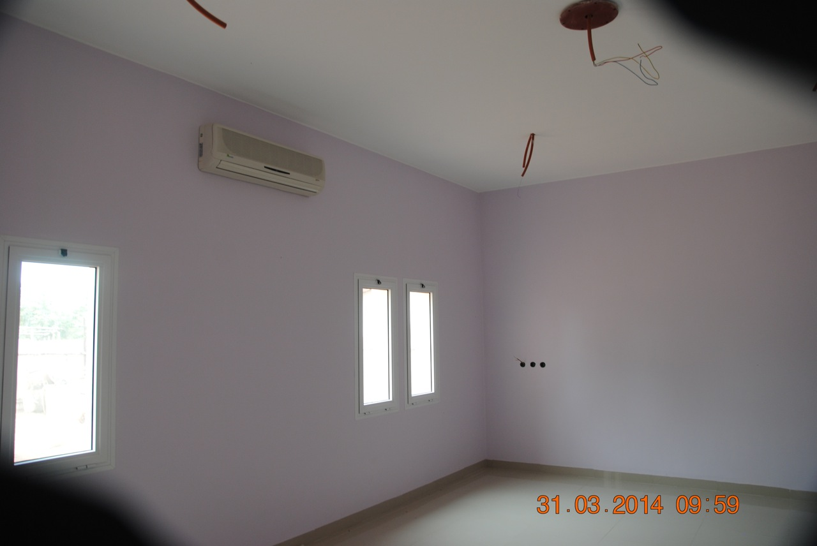

Slide 18
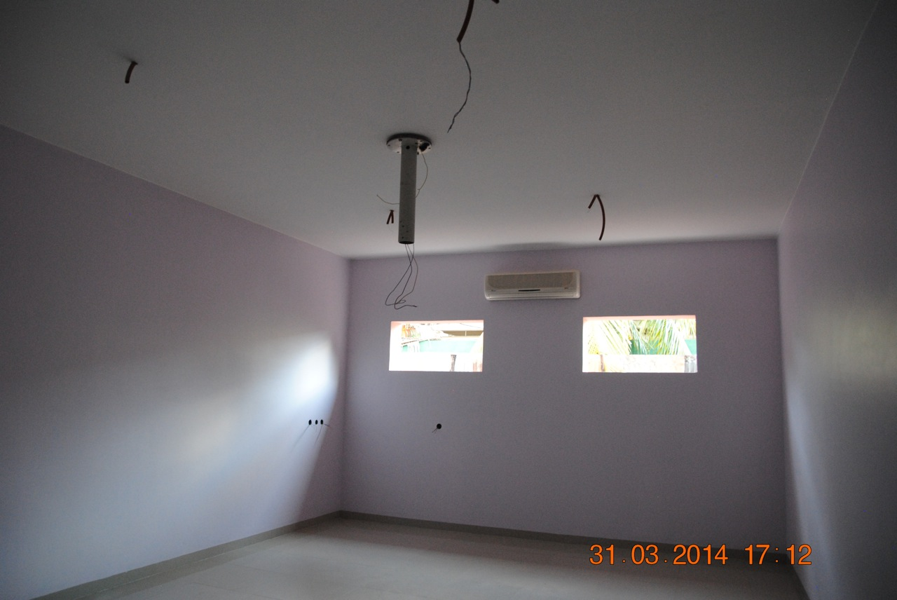

Slide 19
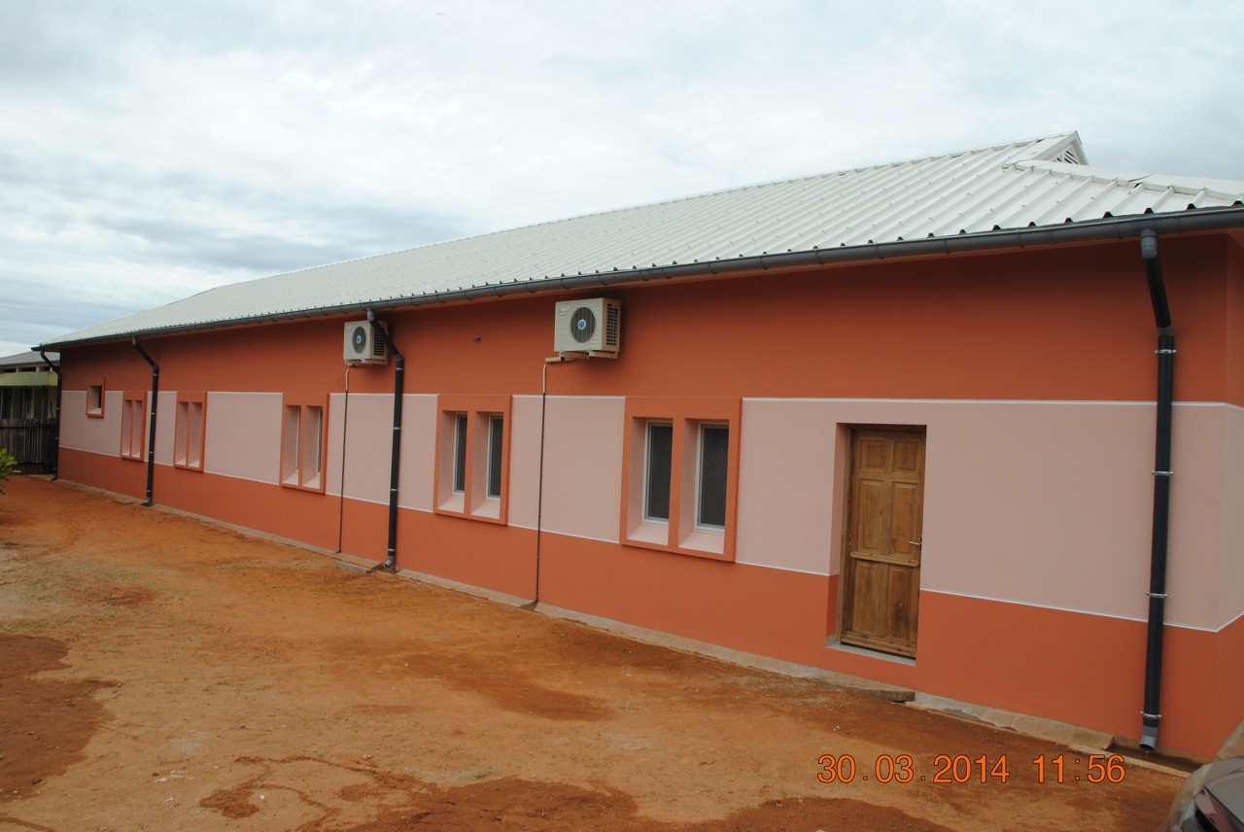

Slide 20
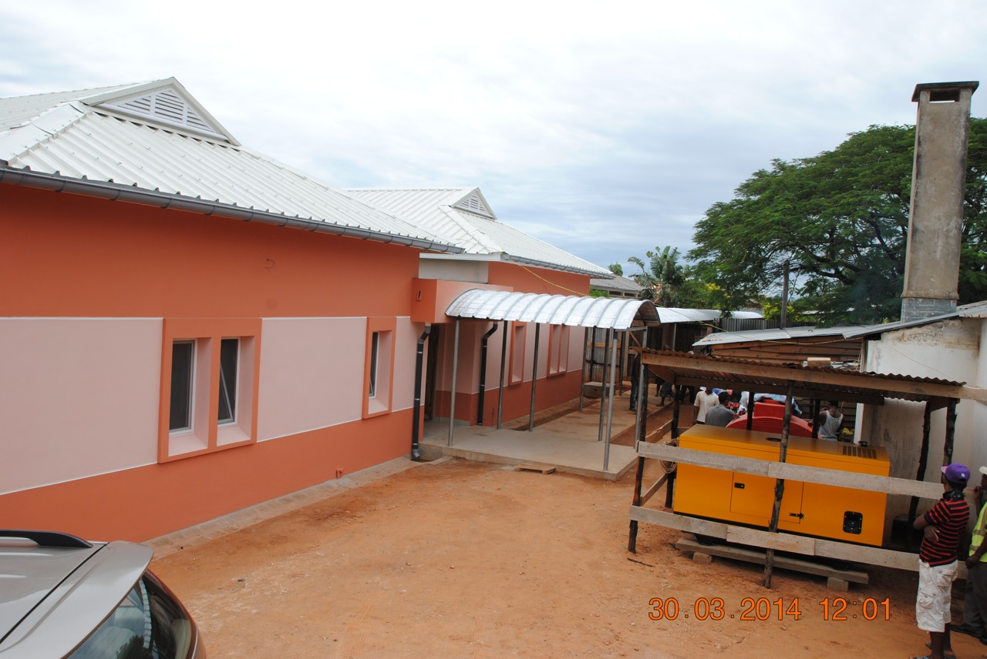

Slide 21
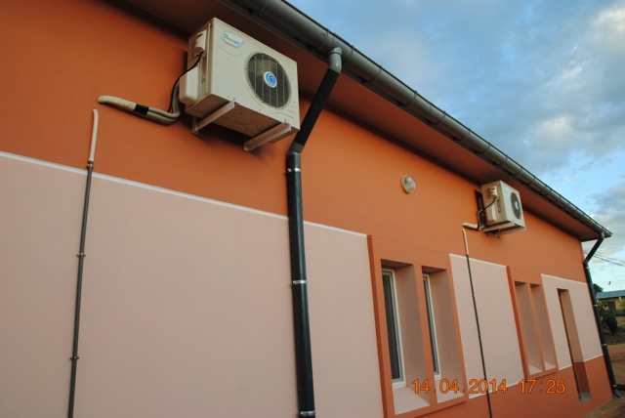
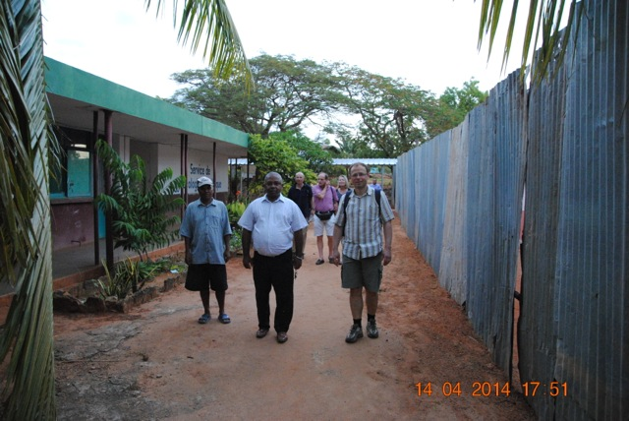
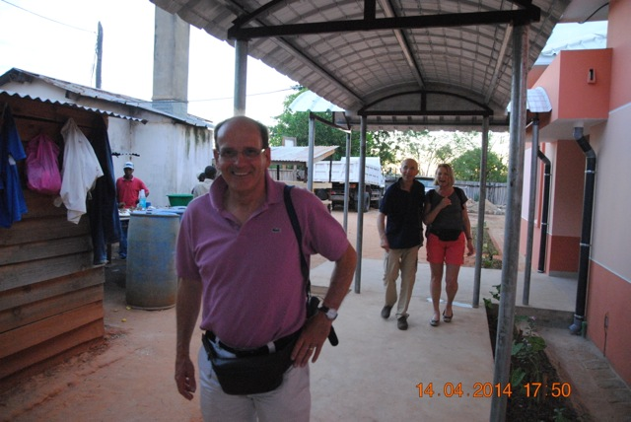
Voyage d’avril 2014 : 5 mois
Alain et Martine Petit
Yves Brandicourt
Eric nonclercq

Slide 22
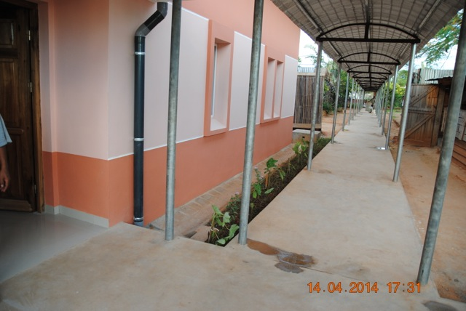

Slide 23
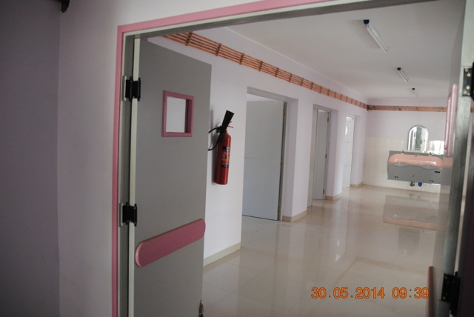
30 mai 2014 : 7 MOIS

Slide 24
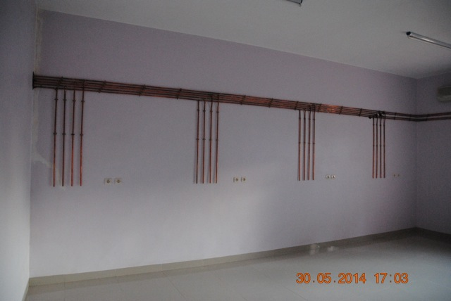
Salle de réveil

Slide 25
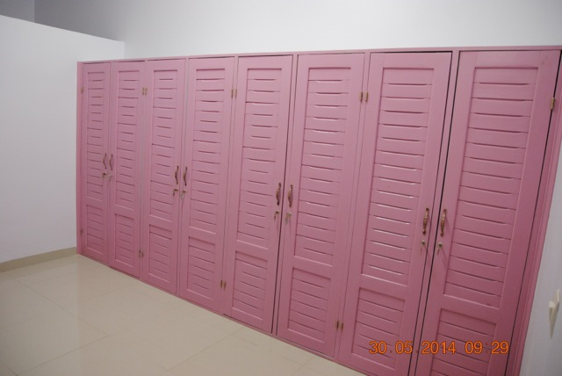
Vestiaires

Slide 26
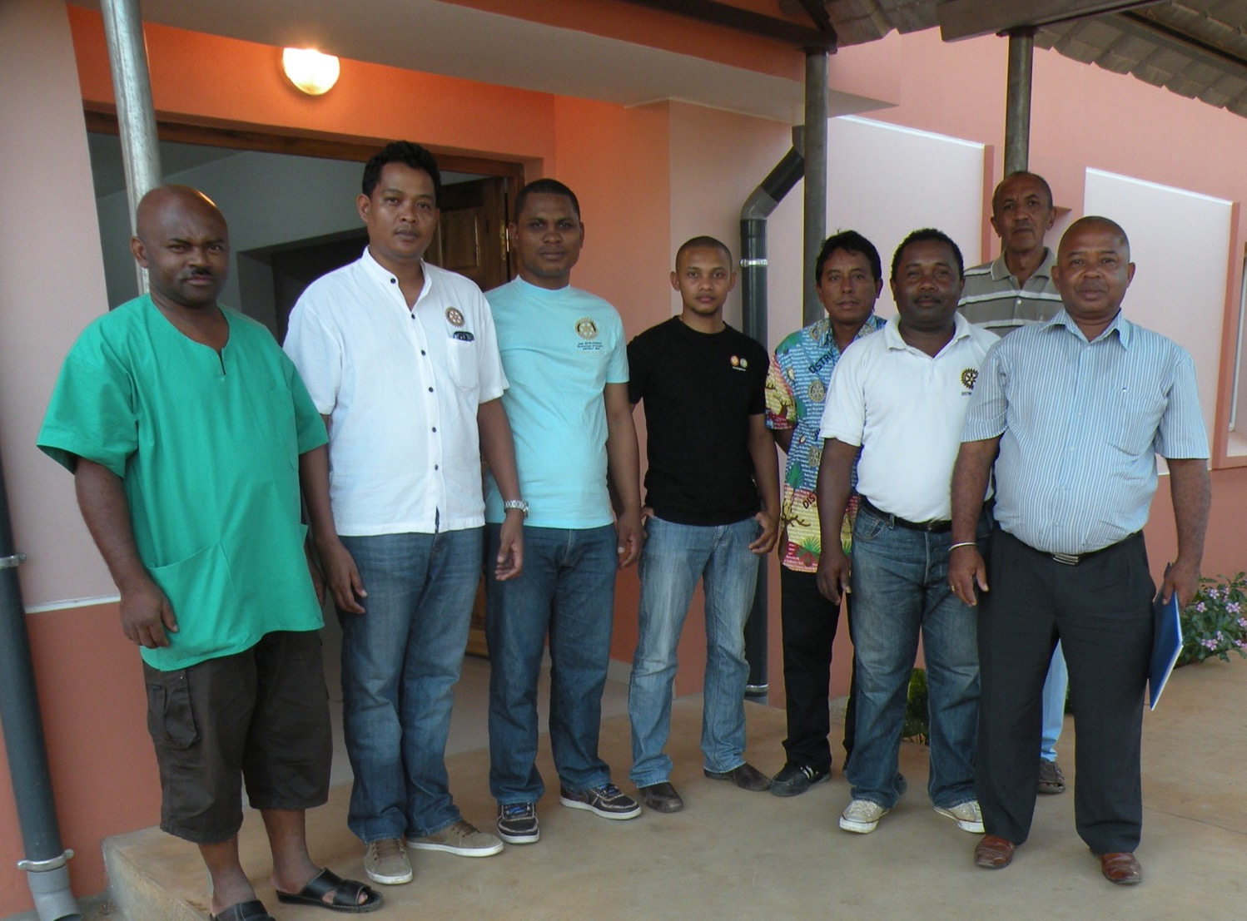
Visite du club de Mahajunga

Slide 27
L’équipement
AIPM

Slide 28
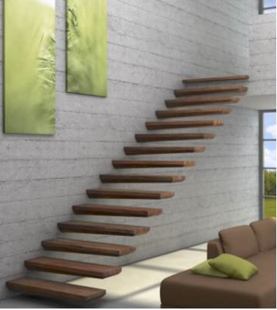
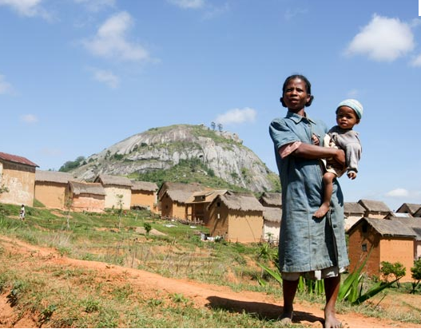
SUBVENTION
DE
CONTREPARTIE
2013-2015
Fondation
District 1750
District 1520
Mahajunga
District 9220
Reims
La Louvière
Coblence
Maroeuil
Innerwheel Arras
Arras Vauban
Membres du club

Slide 29
Acceptation par la fondation
75891 $ (55475 euros)
Fonds versés sur le compte du rotary le 15 janvier 2014
Equipement du bloc opératoire et de la laverie-stérilisation dans les anciens locaux du bloc opératoire

Slide 30
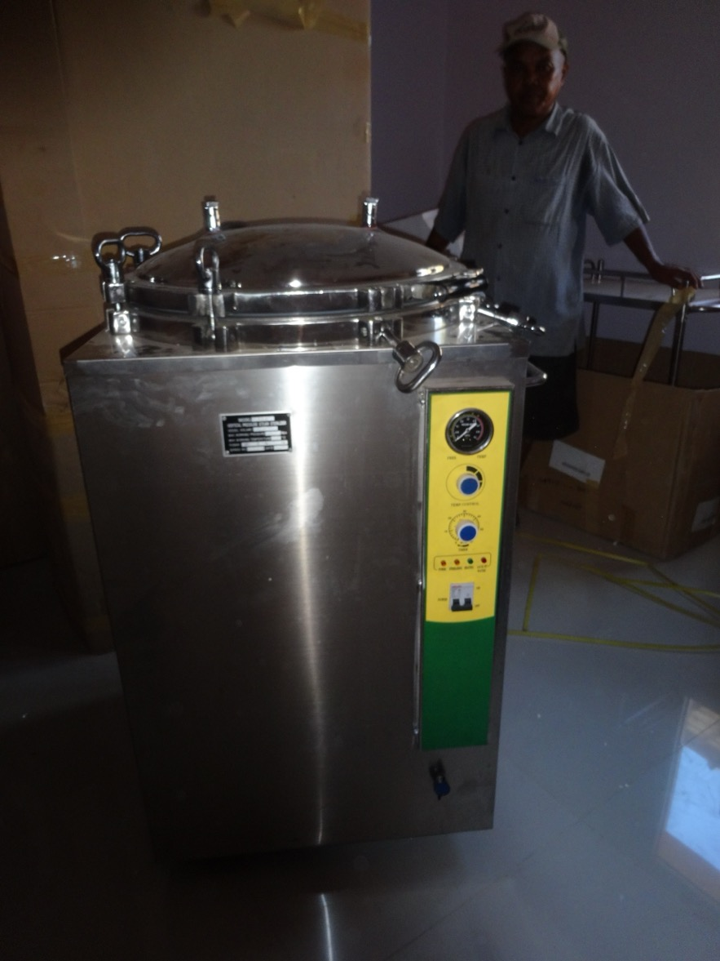
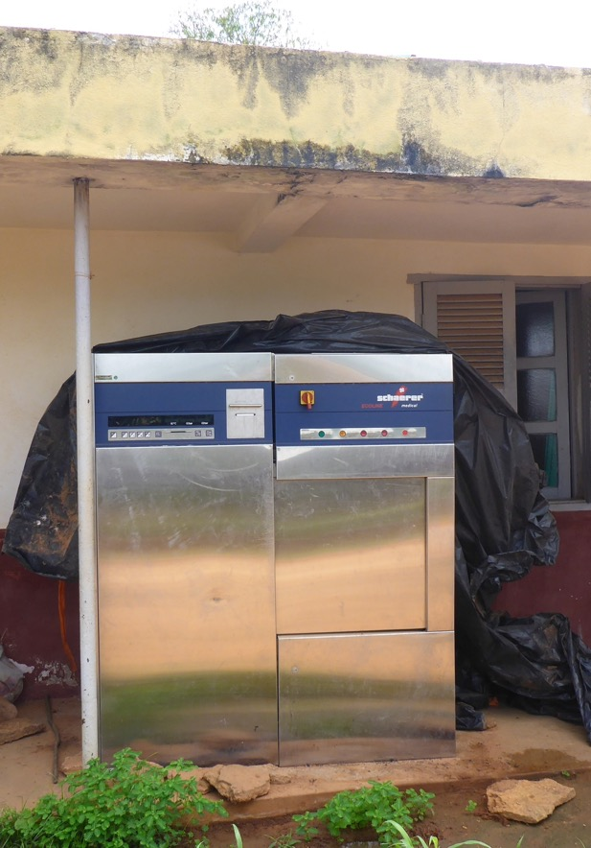
1 autoclave vertical
5000 euros

Slide 31
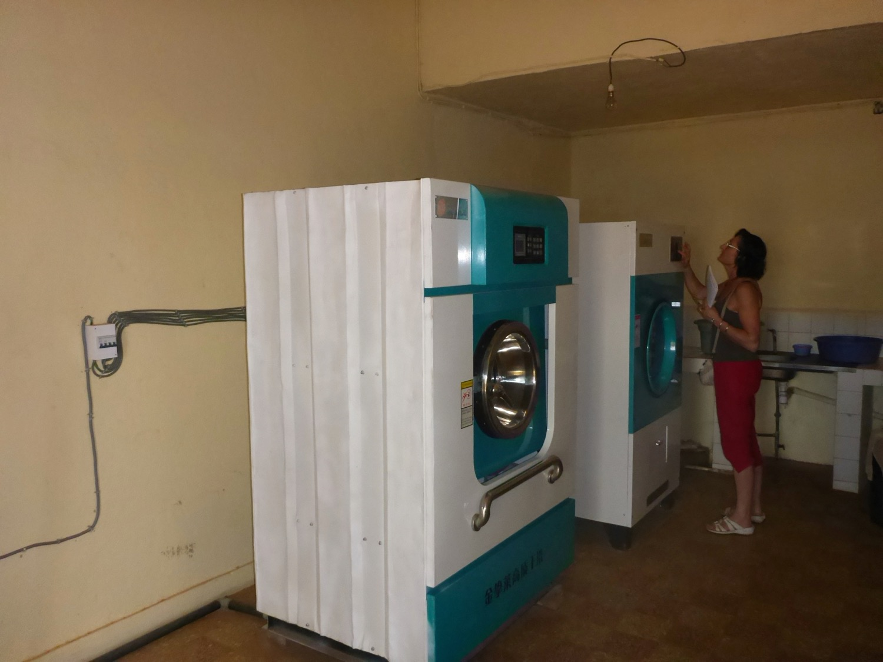
5012,53 €

Slide 32
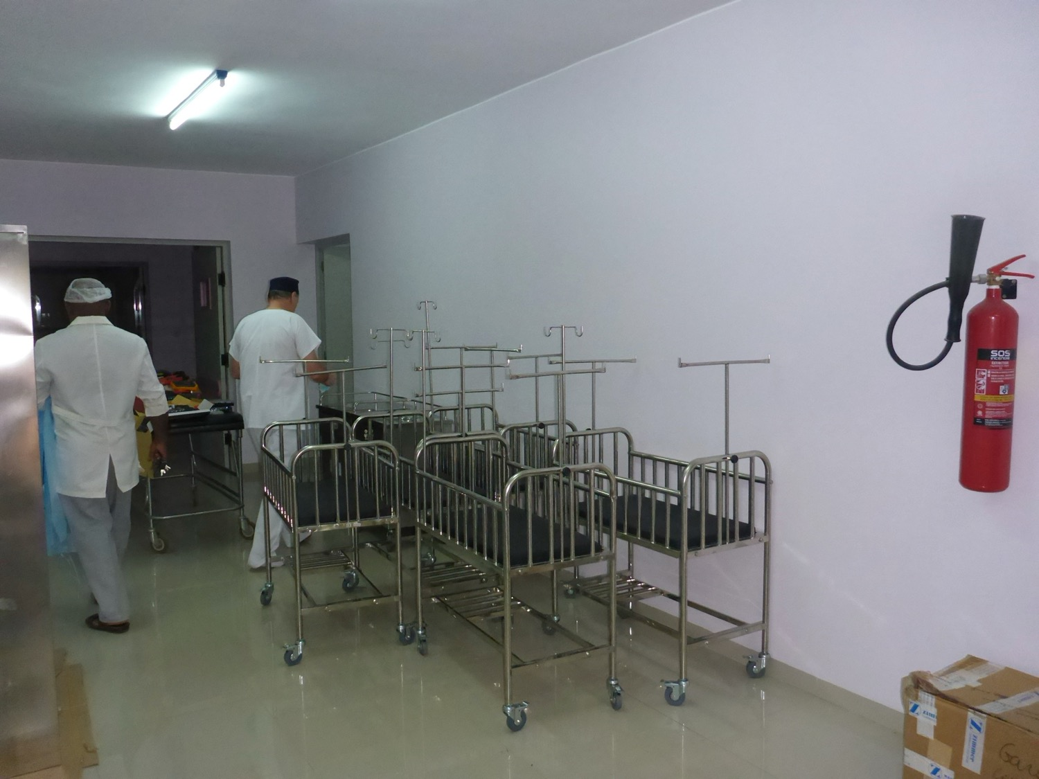
1926,69 €
Lits bébés

Slide 33
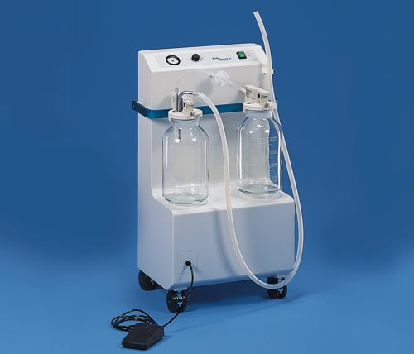
4 aspirateurs de bloc opératoire
2000 euros
Scialytique mobile
5000 euros
2 bistouris électriques
5000 euros

Slide 34
4 tables d’instruments
2 armoires inox
9 boîtes de chirurgie
1 döppler fœtal
2 chariots à linge
3 chariots d’anesthésie
6000 Euros

Slide 35
Bistouris électriques, Chariots anesthésie, tables instrumentation
5844,74 €

Slide 36
Armoires Inox : 1159,15 €
Scialytique à batterie mobile : 4464,29 €
Doppler fœtal 111 €
Aspiration de bloc : 1942,36
Chariots à linge : 744,36 €

Slide 37
Devis menuiserie

Slide 39
Devis menuiserie
40 tables de nuit à 35 000*40 = 1 400 000A soit 437,50€
23 sommiers en bois posés à 45 000*23 = 1 035 000 A soit 323,44€
40 chaises en bois à 35 000*40 = 1400 000 A soit 437,50 €
80 tabourets en bois à 29 000 *80 = 2 320 000 A soit 725 €
Portes armoire accouchement sécurisées 100 000 A = 31,25 €
Etagères Pharmacie 12m *50cm , 6 étagères 1 300 000 A soit 406,25 €
20 bancs de 2,5m à 35 000 * 20 = 700 000 A soit 218,75 €
Etagère bureau bloc à 350 000 A soit 109,40€
Etagères vestiaires à 100 000*2 = 200 000 A soit 62,50€
Total 8 805 000 A soit 2751,56 €

Slide 40
33 811 200 A = 11270 €
Groupe électrogène

Slide 41
Achat de la boîte à outils

Slide 42
Tenues opératoires et champs
1200 euros

Slide 43
Le linge de bloc opératoire
500€

Slide 44
55 € pour 4 housses

Slide 45
Demande couture
10 champs opératoires perforés chirurgie abdominale
5 champs opératoires perforés pour membre supérieur
5 champs opératoires perforés pour membres inférieurs
12 alèses pour lit bébé double face
50 alèses protège matelas
8 tenues de brancardier grises
24 tenues d’infirmiers et sage femmes roses
40 housses de matelas
4 housses pour amplificateur de brillance
100 draps simples ( 50 blancs et 50 bleus ciel)
Total environ 10 000 000 A soit 3125 €
Les moustiquaires seront fournis par le gouvernement

